Slide 2
تكفير الذنوب
عنوان الدرس
الذنوب

Slide 4
نص الحديث الشريف
هريرة
صـ ٨٥

Slide 5
صـ ٨٦

Slide 6
راحة الصحة فرح الصواب
صـ ٨٦

Slide 7
المصائب تكفر من خطايا المسلم
صـ ٨٦

Slide 8
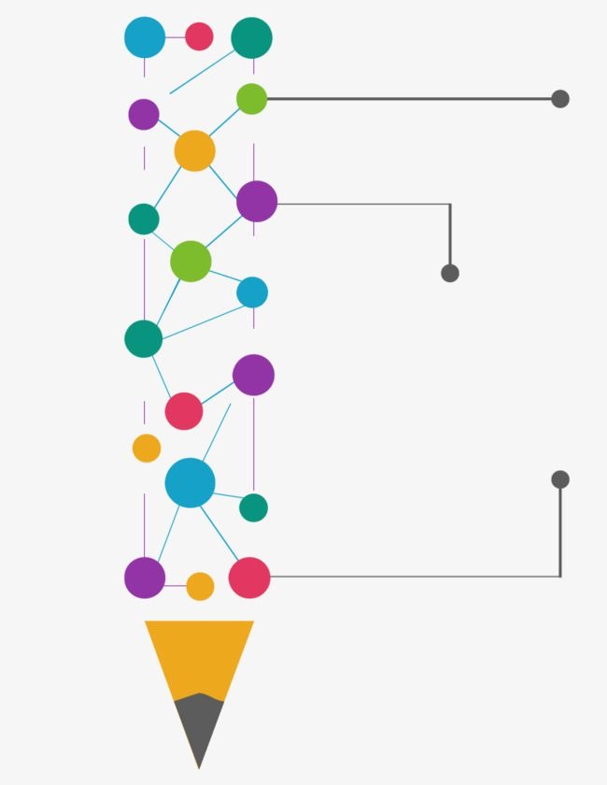
تمرين

Slide 9
حدد الكلمات التي لم تتكرر
الهم | المعاصي | النصب | خطايا
الغم | الحسنات | التعب | السيئات
المعاصي | الحزن | تكفير | البلاء
السيئات | الغم | الشوكة | خطايا
الحسنات | الهم | التعب | الحزن
الشوكة | الذنوب | البلاء | النصب

Slide 10
معنى البلاء
هو كل ما يصيب الإنسان من مصائب وأمراض ومتاعب .

Slide 11
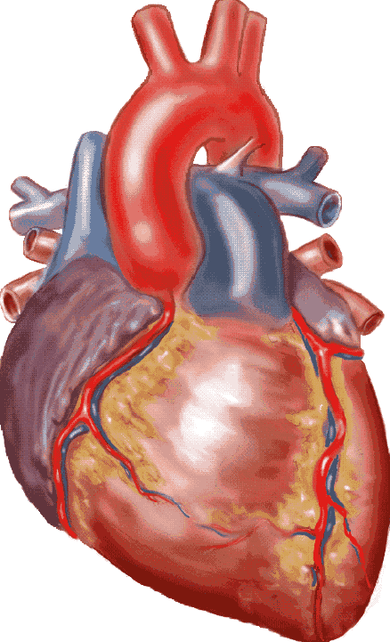
أنواع البلاء
قلبي
جسدي
الحزن
التعب
الهم
المرض
الغم

Slide 12
تمرين

Slide 13
ابحث عن الخطأ ❌
الحزن من نوع البلاء القلبي
التعب من نوع البلاء القلبي
المرض من نوع البلاء الجسدي

Slide 14
ابحث عن الخطأ ❌
الحزن من نوع البلاء القلبي
التعب من نوع البلاء الجسدي
المرض من نوع البلاء القلبي

Slide 15
المرض. الحوت
ألقاه قومه في النار. اتهمه قومه بالكذب
والجنون
صـ ٨٦

Slide 16
أحوال الناس أمام البلاء

Slide 17
أحوال الناس أمام البلاء
يصبر ويحتسب الأجر
يسخط وييأس من أمر الله تعالى

Slide 18
قصة النبي
صبر أيوب

Slide 19
الخطوات التي يتبعها المسلم أمام البلاء

Slide 20
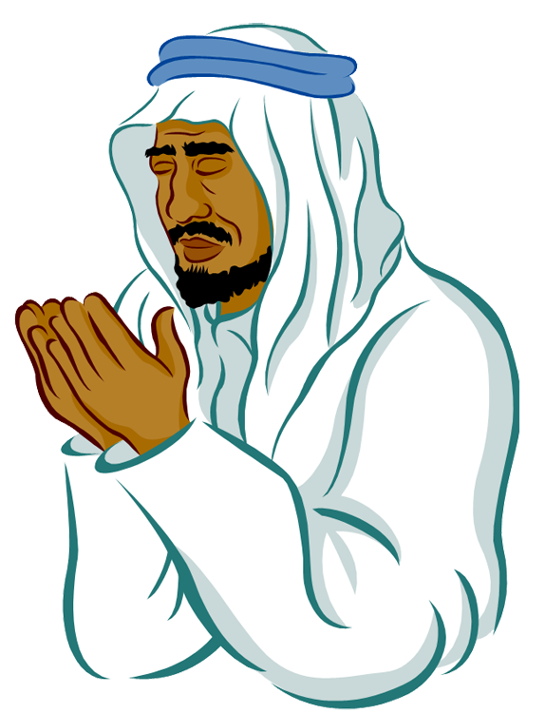
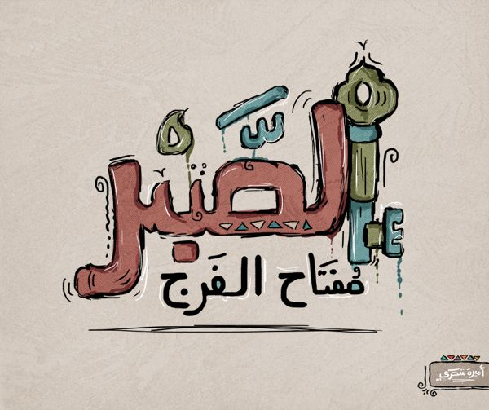
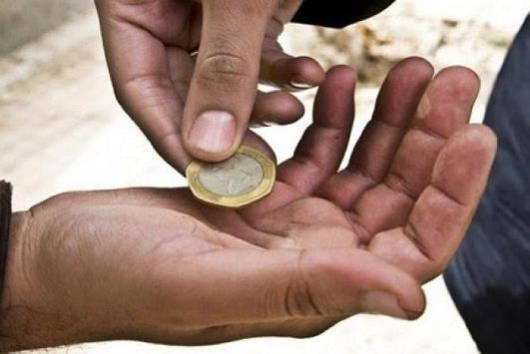
استنتج من الصور التالية الخطوات التي يتبعها المسلم أمام البلاء

Slide 21
الدعاء
قراءة القرآن
الصدقة
الاستغفار
الصبر

Slide 22
تمرين

Slide 23
من خلال الآيات حدد الخطوة التي يتبعها المسلم أمام البلاء :
قراءة القرآن
الدعاء
الاستغفار

Slide 24
القيمة :
الصبر
مظاهرها
السلوكية :
أصبر عند البلاء.
أحرص على الدعاء.
صـ ٩٠

